Slide 1

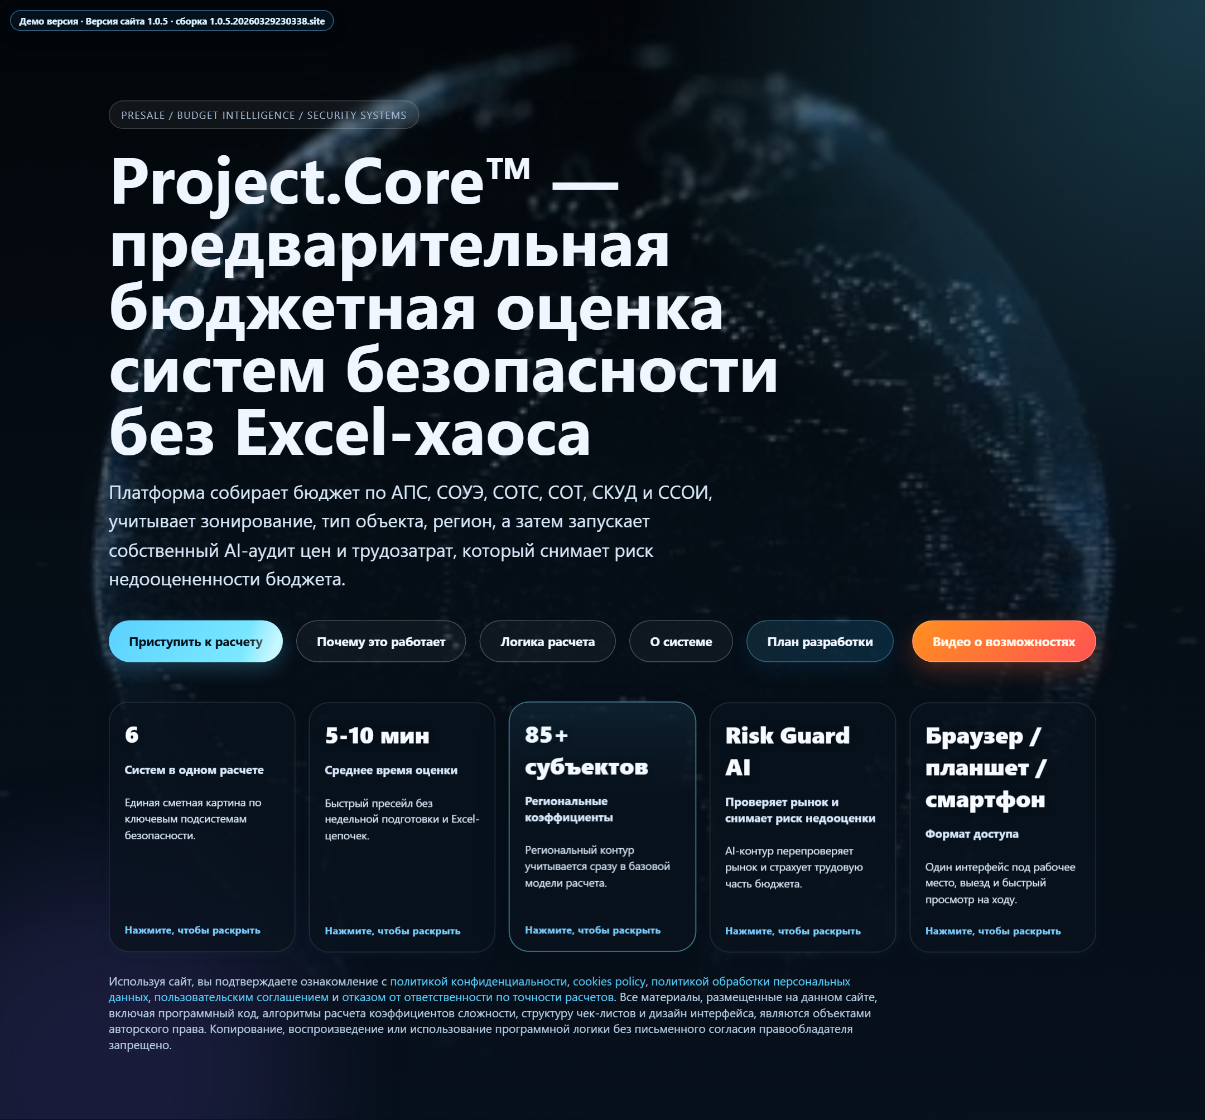
Титульный лист
Сайт + платформа
Project.Core™
Презентация разрабатываемого продукта
Система предварительной бюджетной оценки систем безопасности с современным публичным сайтом и рабочей платформой для расчёта, объяснения результата и подготовки коммерческого предложения.
6
5–10 мин
85+
подсистем
средняя оценка
субъектов РФ
Project.Core™
1

Slide 2
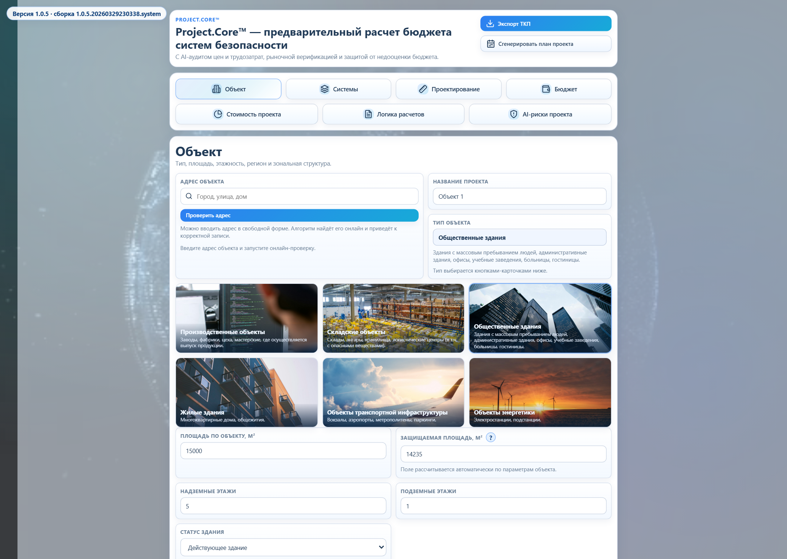
Что представляет собой продукт
Project.Core™ — это не только интерфейс расчёта, а полноценный продуктовый контур: презентационный сайт, рабочая платформа и дорожная карта вывода на корпоративный и внешний рынок.
Сайт
Платформа
СТК / Сбер
SaaS
презентация ценности и вход в демо
объект, системы, бюджет, AI
отдельный корпоративный контур
продажа доступа на рынок
Публичный контур
Рабочий контур
Сайт показывает, почему продукт нужен рынку, как работает методология и за счёт чего обеспечивается доверие к расчёту.
Платформа собирает объект, состав систем, бюджеты, AI-риски и формирует материалы для дальнейшей работы с заказчиком.
• hero-экран и позиционирование
• объяснение AI-движка
• страница «О системе»
• legal-контур
• объект и зонирование
• системы и спецификация
• бюджет и explainability
• экспорт ТКП и плана
Project.Core™
2

Slide 3

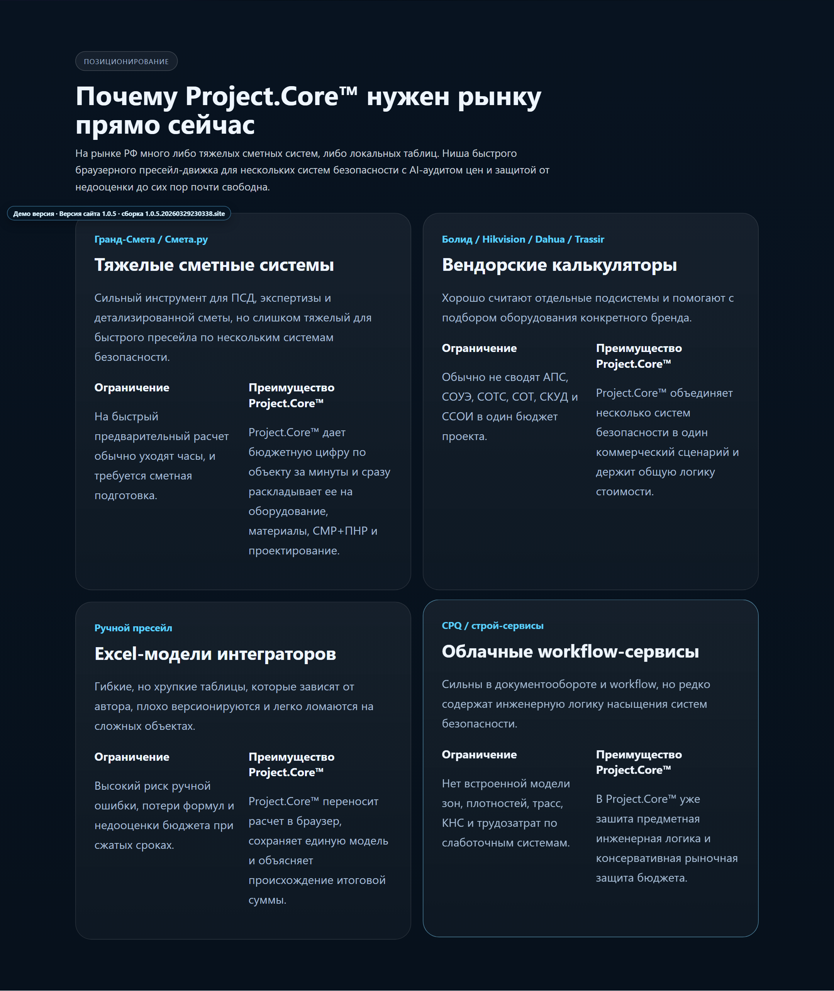
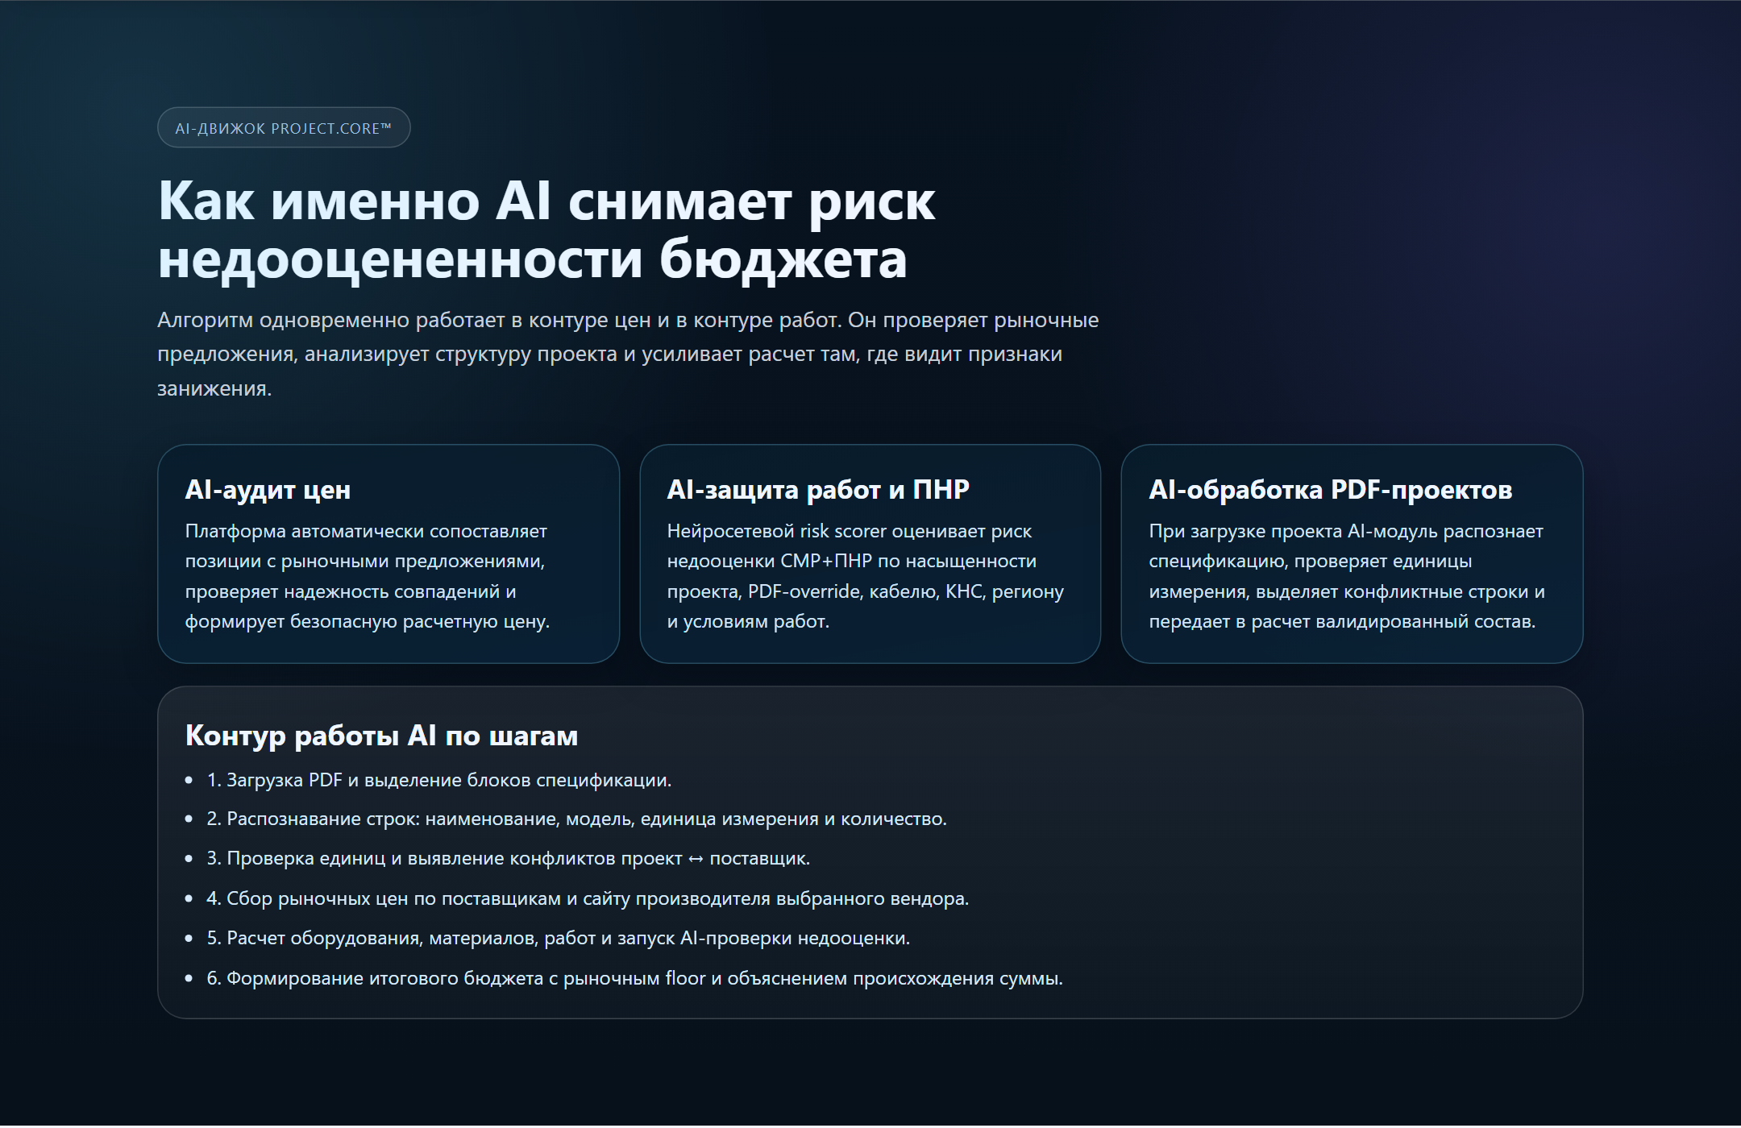
Публичный сайт
Сайт должен выглядеть как современный software-product showcase: быстро объяснять ценность, подтверждать доверие и переводить пользователя в платформу.
• УТП и CTA на первом экране.
• Сравнение с альтернативами рынка.
• Пояснение AI-аудита цен и трудозатрат.
• Подробное описание системы и правовой контур.
Project.Core™
3

Slide 4
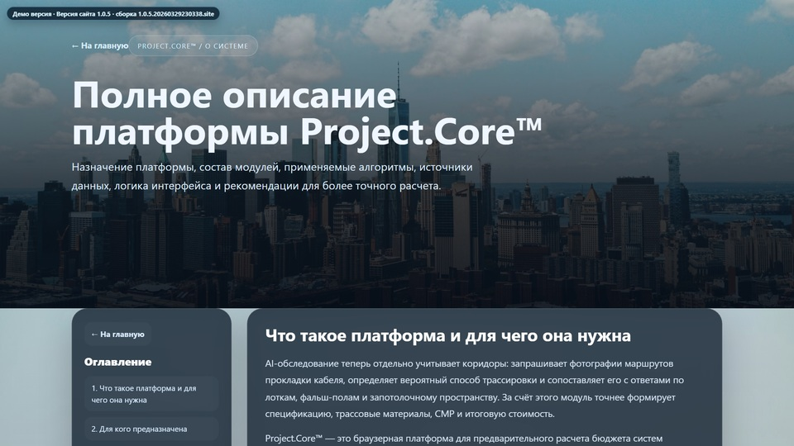
Что уже есть на сайте
Слайды ниже показывают не абстрактные макеты, а реальные блоки текущего проекта: лендинг, AI-контур и подробную страницу о платформе.
Лендинг и позиционирование
AI-блок и методология
Страница «О системе»
Project.Core™
4

Slide 5

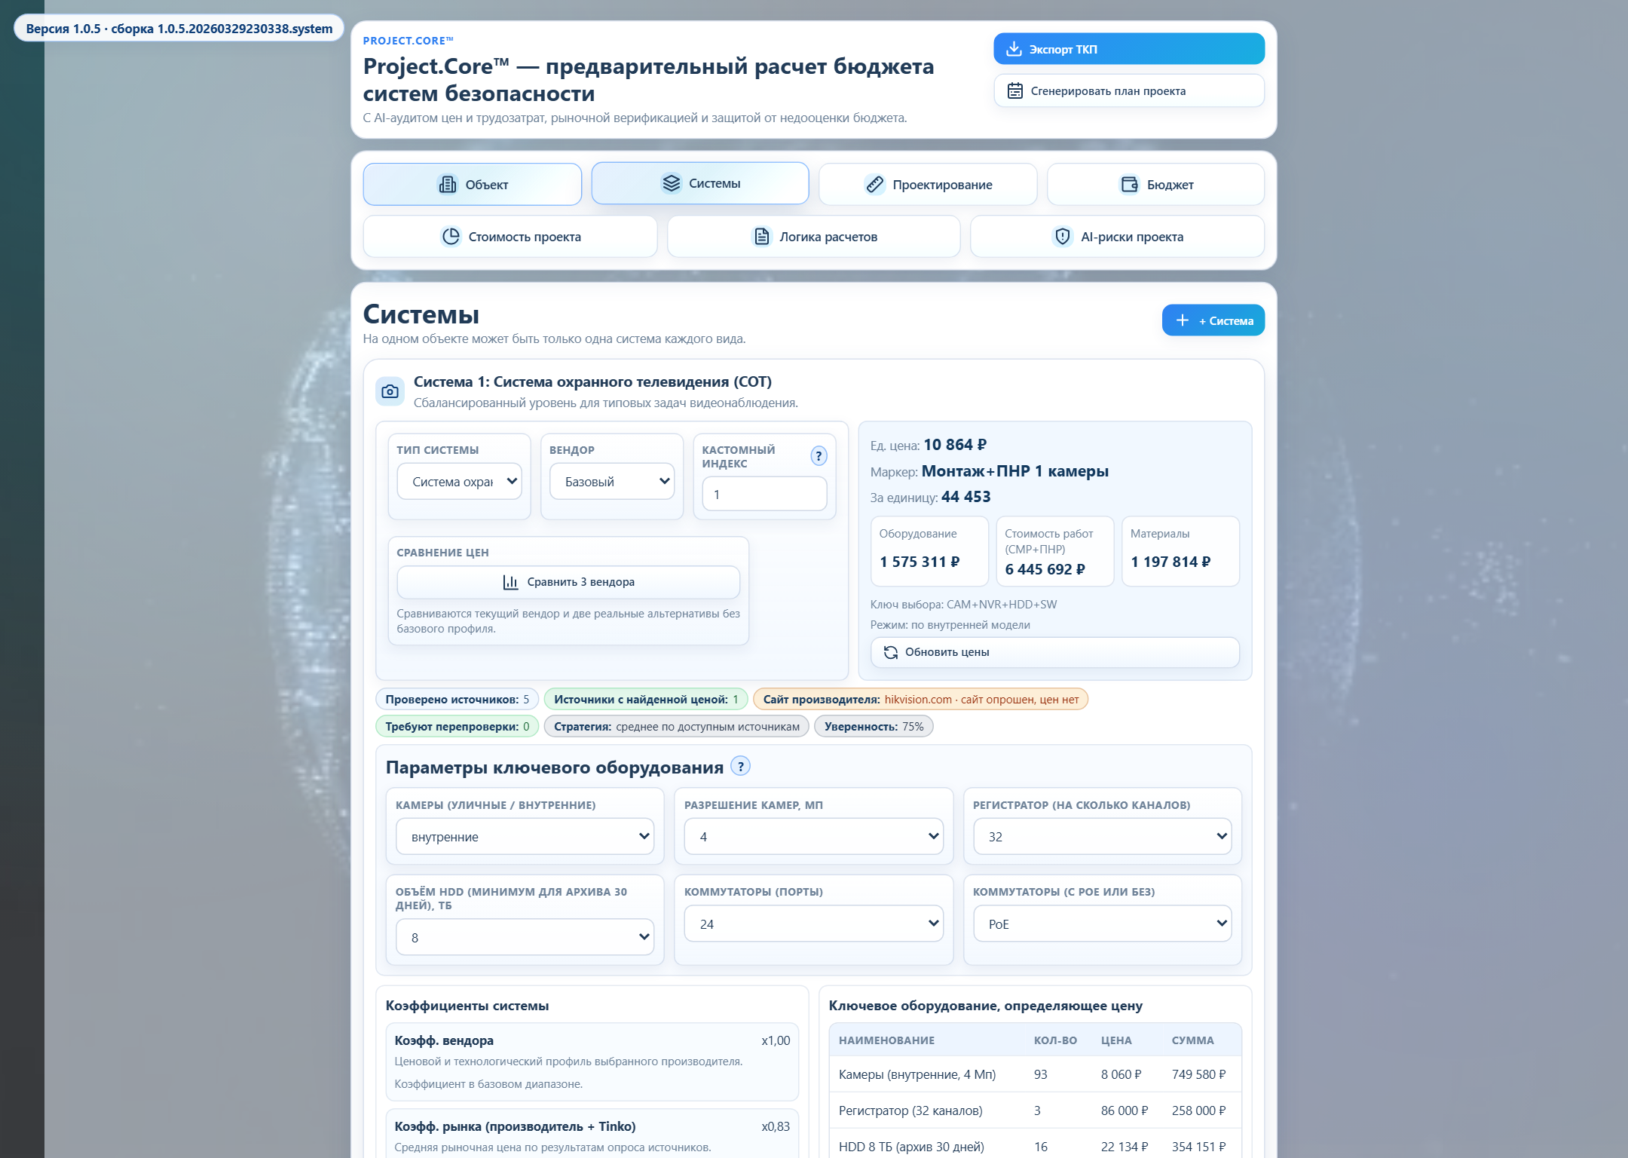
Платформа: рабочие окна интерфейса
Внутри платформы уже выстроен последовательный рабочий сценарий: от описания объекта до результата, который можно использовать в коммерческой и инженерной работе.
Окно «Объект»
Окно «Системы»
Project.Core™
5

Slide 6
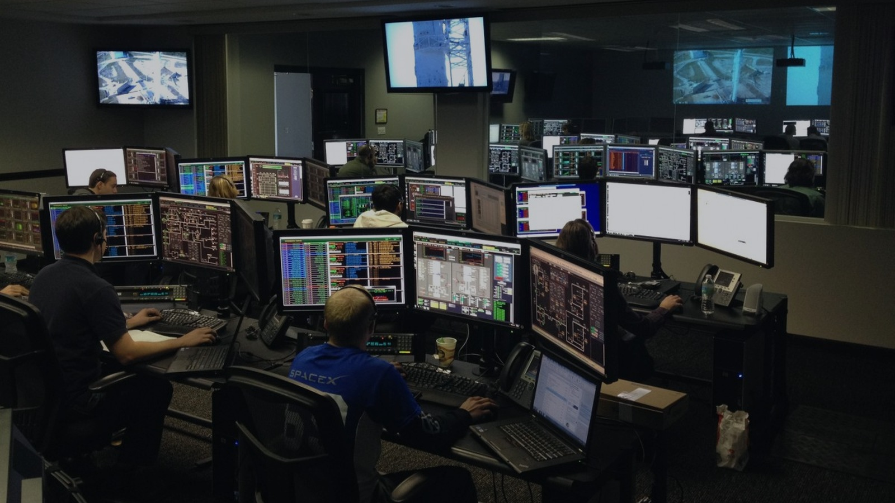
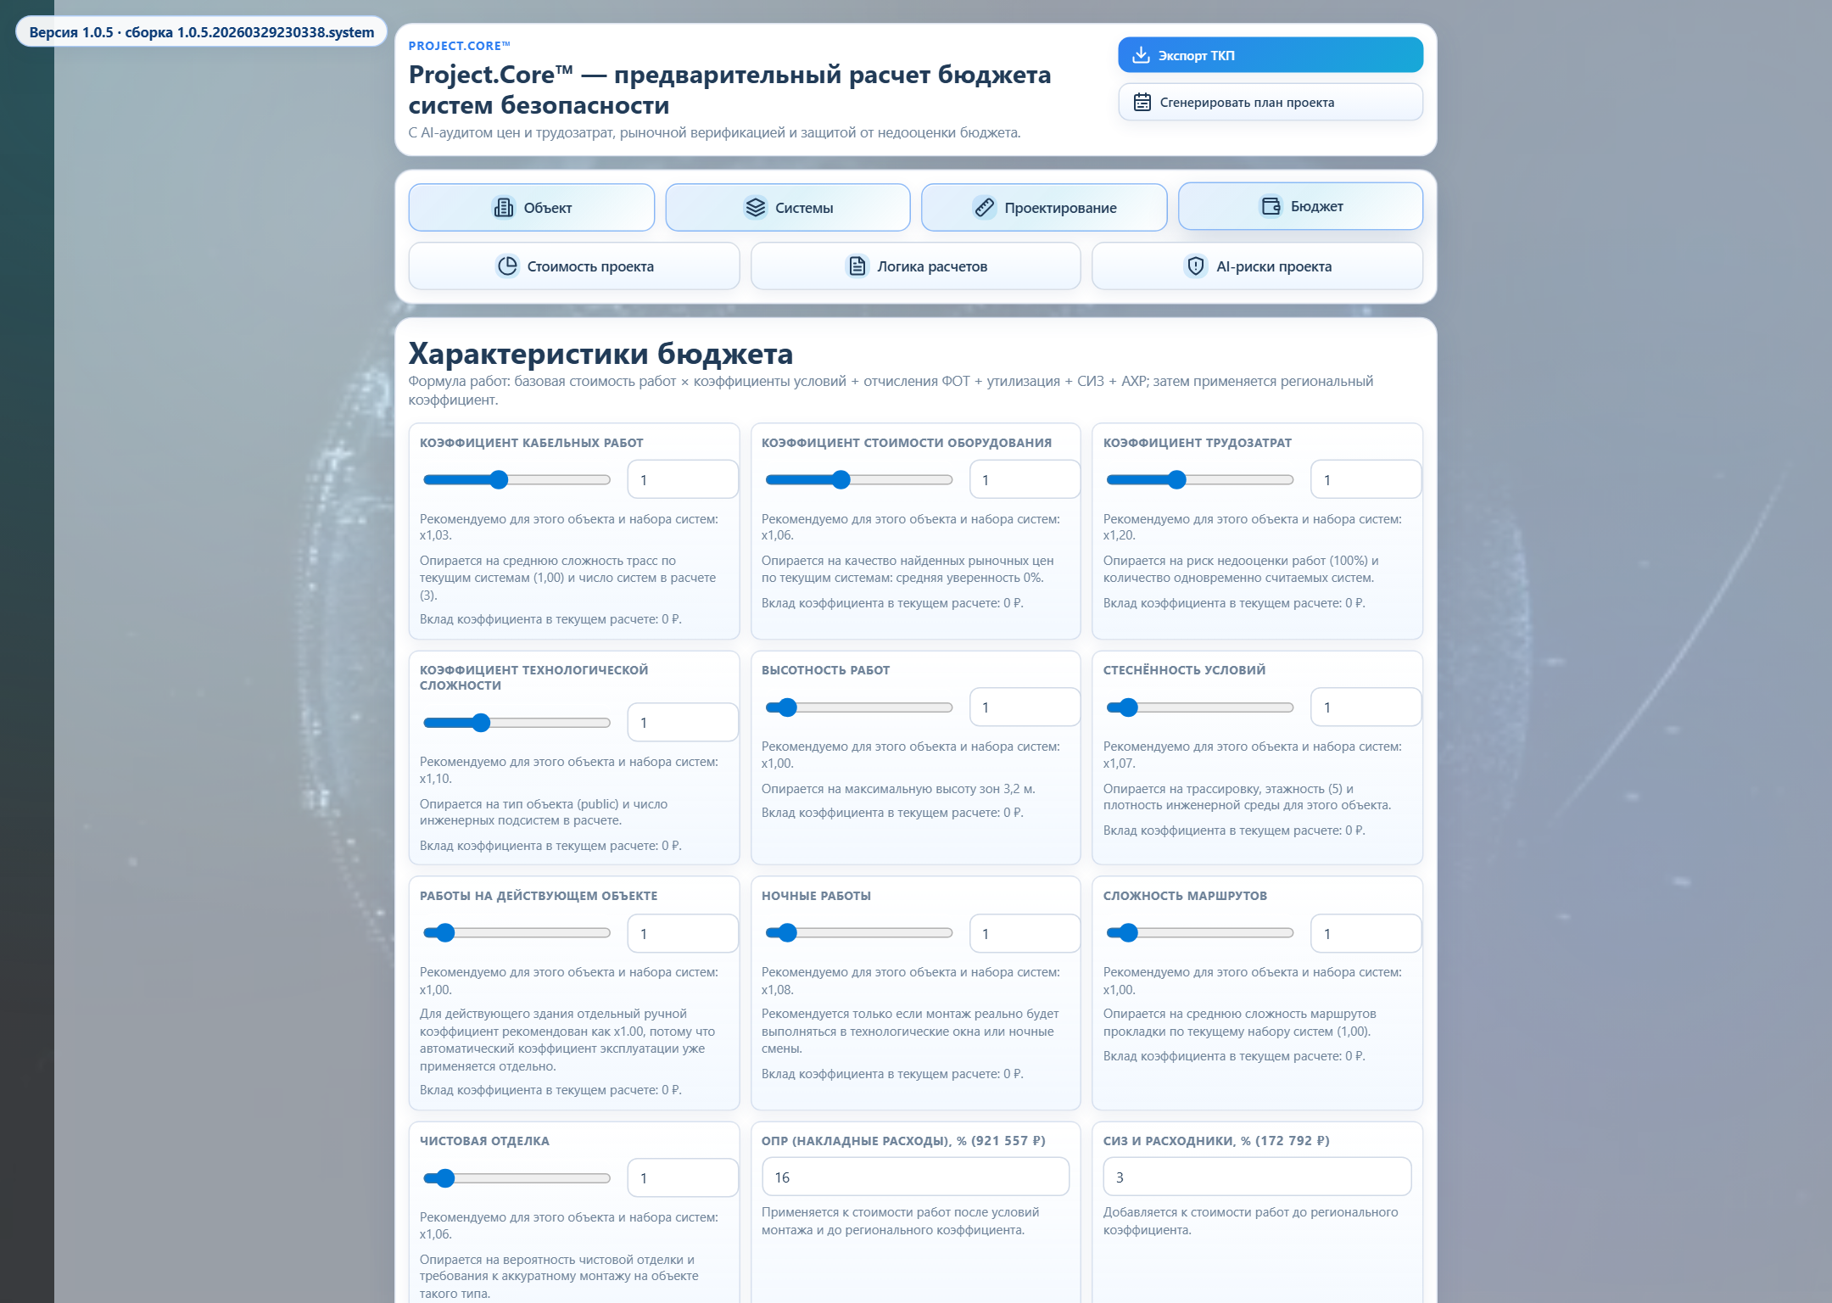
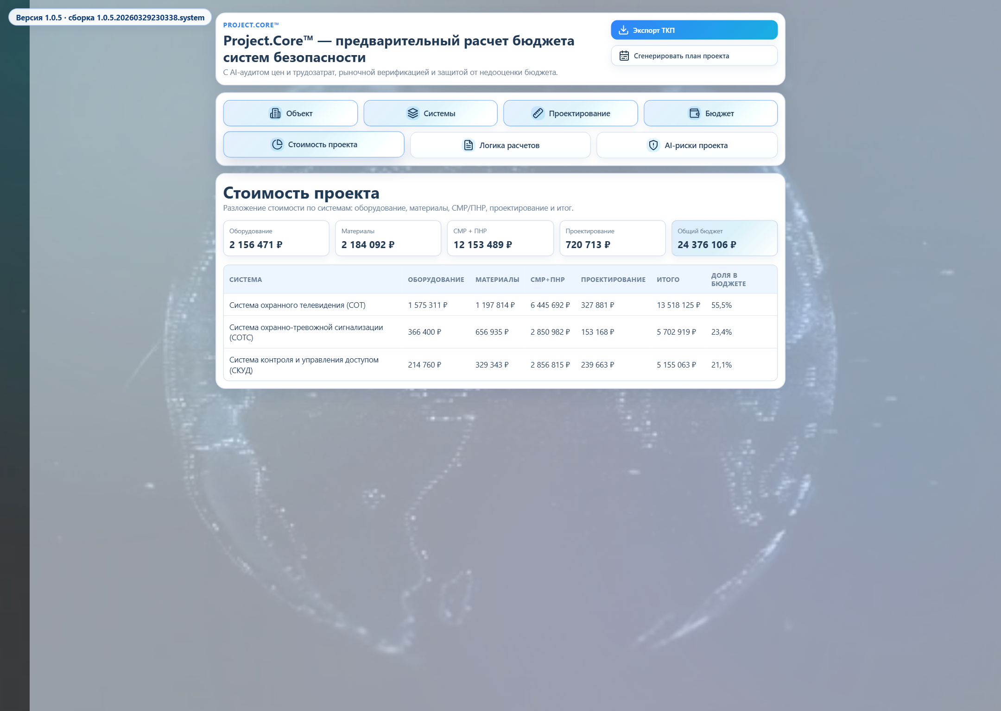
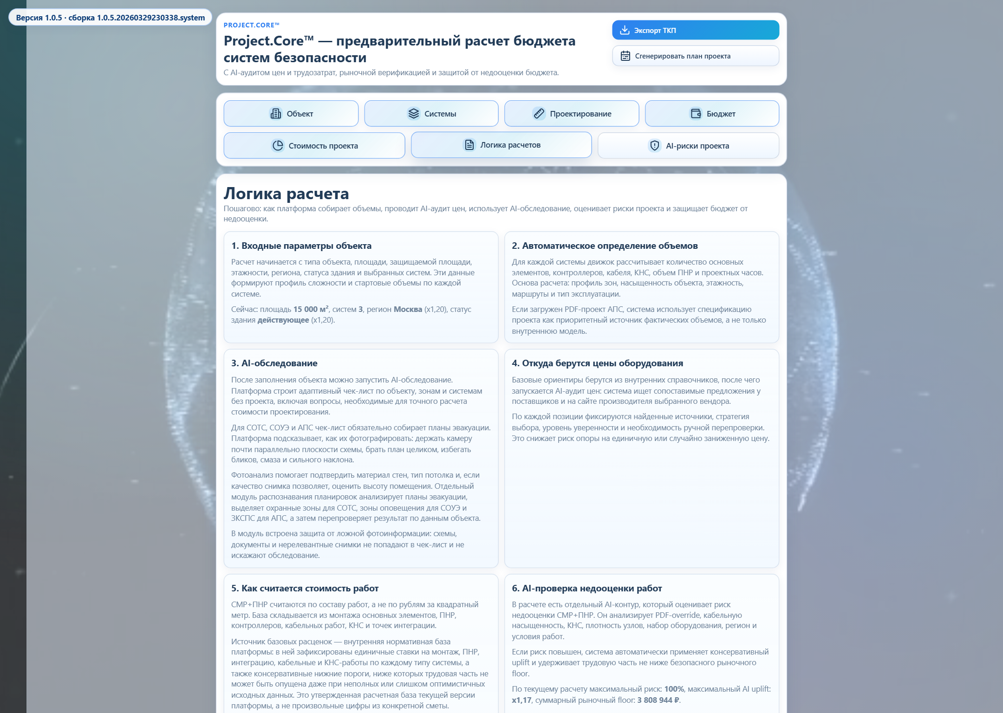
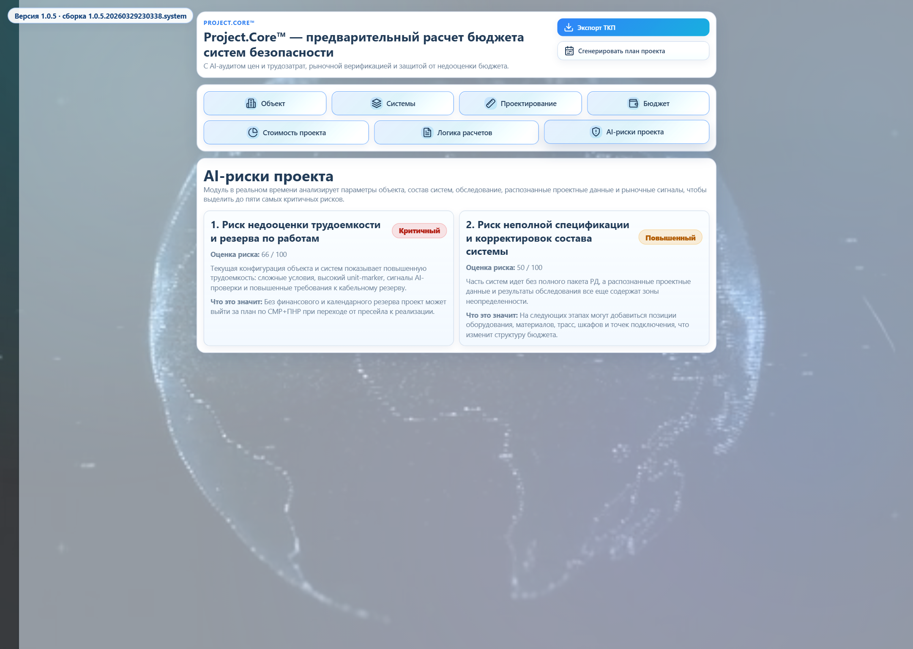
Функционал платформы
Платформа не только считает сумму, но и показывает логику, риски и выходные артефакты проекта.
• объект, адрес, площадь, этажность, регион
• зоны и шаблоны распределения
• системы, вендоры, PDF APS
• бюджет и коэффициенты
• стоимость проекта
• логика расчёта
• AI-риски проекта
• экспорт ТКП, Excel, план проекта
Project.Core™
6

Slide 7

Планы по доработкам
Следующий этап после завершения процесса написания основного кода.
01
Завершение core-функционала
Стабилизация основного контура сайта и платформы.
02
Переход на отечественное ПО
Запланирован после завершения основной разработки.
03
Регистрация ТЗ и продукта
Приведение в соответствие требованиям законодательства РФ.
04
Корпоративная secure-ветка
Отдельная доработка для ООО «СТК» (ПАО Сбер).
Project.Core™
7

Slide 8
Нормативный и технологический контур
Для продукта важны не только функции, но и дальнейшая правовая и технологическая упаковка под требования российского рынка.
Переход на отечественное ПО
Правовая регистрация
• Запланирован после завершения процесса написания основного кода.
• Цель — адаптация продуктового контура под целевой отечественный стек.
• Переход должен проводиться без потери логики продукта и UX-подачи.
• Регистрация товарного знака.
• Регистрация самого продукта в соответствии с законодательством РФ.
• Формирование юридически корректной модели вывода на рынок.
Roadmap after core-code
Legal readiness
Project.Core™
8

Slide 9
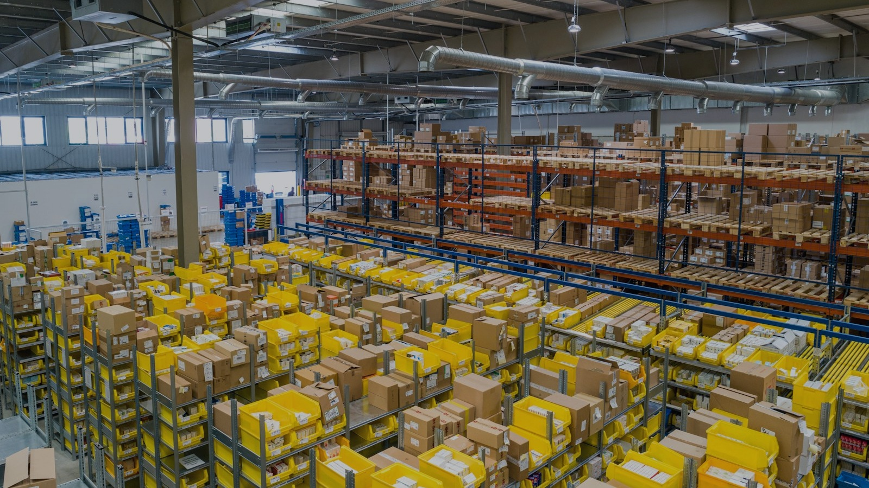
Два продукта
Один продукт развивается как корпоративное решение для СТК/ПАО Сбер, второй — как рыночный продукт с доступом к платформе по подписке.
Продукт 1
Продукт 2
Для ООО «СТК» (под Генеральное соглашение с ПАО Сбер)
Для внешнего рынка: доступ к платформе как коммерческому сервису
• Отдельная разработка под корпоративный контур.
• Приведение в соответствие стандартам по кибербезопасности РФ и ПАО Сбер.
• Отдельная логика внедрения, эксплуатации и сопровождения.
• Продажа доступа к платформе в виде подписки.
• Тарифные планы с разным доступом к функционалу.
• Абонентская плата как масштабируемая модель монетизации.
Project.Core™
9

Slide 10

Модель тарификации для внешнего рынка
Предварительная продуктовая логика: разные тарифы дают разный объём функционала и, соответственно, разную стоимость доступа.
Start
Pro
Enterprise
от 49 000 ₽/мес
от 119 000 ₽/мес
индивидуально
• базовый пресейл
• стандартные выгрузки
• ограниченный объём доступа
• полный расчёт
• AI-модули
• расширенные выходные материалы
• корпоративная конфигурация
• приоритетная поддержка
• интеграции и SLA
Абонентская плата
Абонентская плата
Абонентская плата
Для версии ООО «СТК» (ПАО Сбер) предполагается отдельная договорная модель поставки вне стандартной тарифной линейки.
Project.Core™
10

